Slide 1
第十章 机械与人
10.3 做功了吗

Slide 2


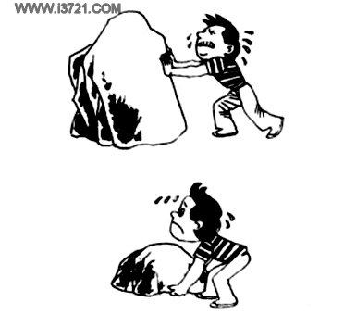
有没有力的作用？
这个力表现出的效果是什么？
这个力的成效表现出来了吗？

Slide 3
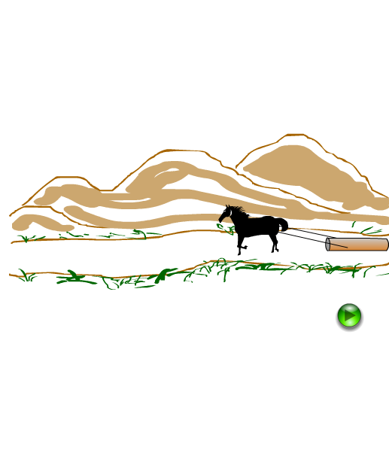
有没有力的作用？
这个力表现出的效果是什么？
这个力的成效表现出来了吗？

Slide 4
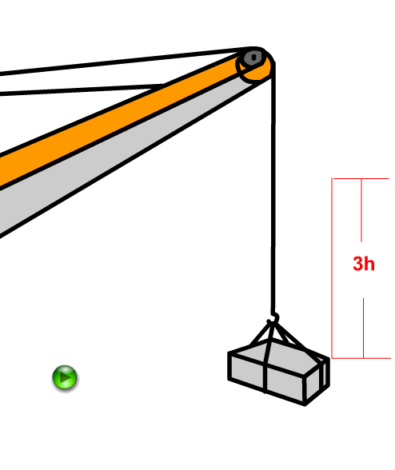
有没有力的作用？
这个力表现出的效果是什么？
这个力的成效表现出来了吗？

Slide 5
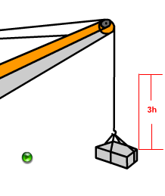
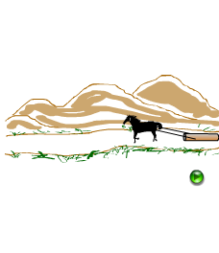
这两种情况中有什么共同点？
力
在力的方向上移动了距离

Slide 6
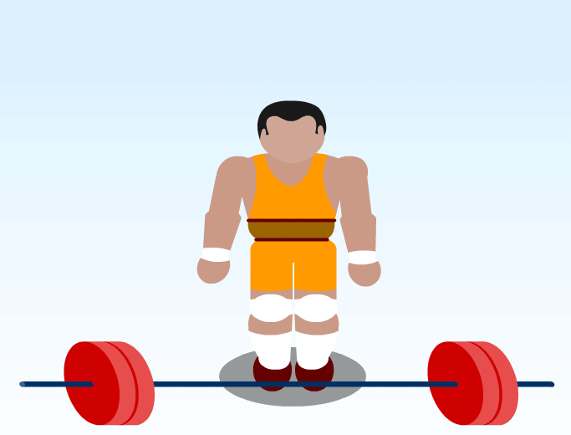
一、什么是功？
若物体在力的作用下沿这个力的方向上移动了一段距离，我们就说这个力做了功。

Slide 7
三、什么是功
做功的两个必要因素:
（1）作用在物体上的力（F）
（2）物体在力的方向上通过的距离（s）
友情提示：要判断某个力是否做功，必须两个必要条件同时满足，缺一不可！

Slide 8
二、不做功的三种情况
做功的两要素：
1.有力
2.在力的方向上移动了距离
不做功！

Slide 9
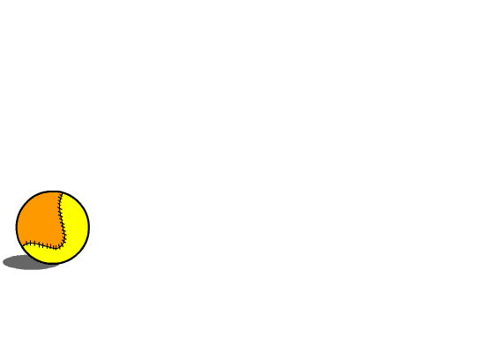
二、不做功的三种情况
做功的两要素：
1.有力
2.在力的方向上移动了距离
不做功！
网球在绝对光滑的水平地面上滑动

Slide 10
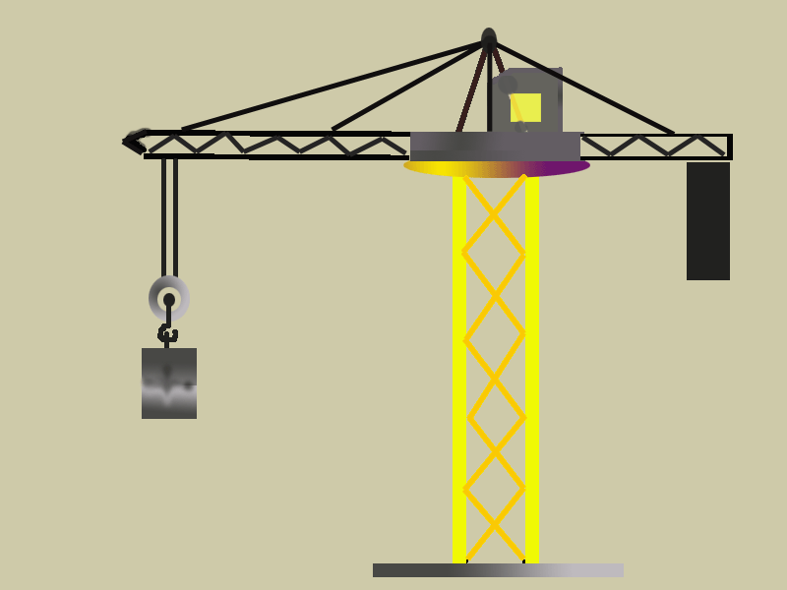
二、不做功的三种情况
做功的两要素：
1.有力
2.在力的方向上移动了距离
不做功！

Slide 11
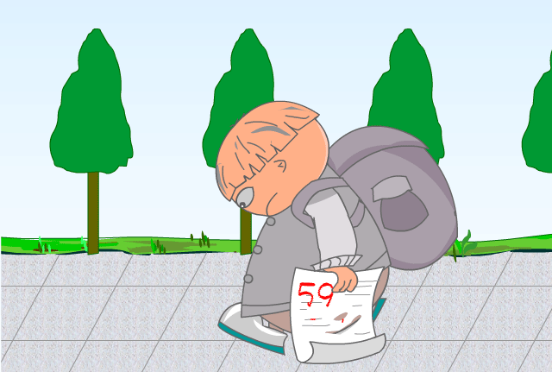
小明对书包做功了吗？

Slide 12
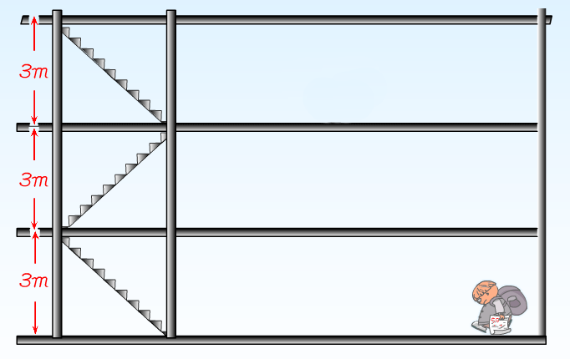
小明对书包做功了吗？

Slide 13
二、不做功的三种情况
总结：
一、物体受到力的作用，但保持静止状态
S=0，劳而无功

Slide 14
总结：
二、物体在运动方向上不受力的作用，由于
惯性而运动
F=0，不劳无功
三、物体受到某力的作用，但运动方向始终
与该力方向垂直
F⊥S，垂直无功

Slide 15
三、功的计算
物理学中把力和物体在力的方向上移动的距离的乘积叫做机械功，简称功（WORK）。

Slide 16
三、功的计算
1.功的定义式：
功 = 力 x 力方向移动的距离
W=FS
W：功
F：力
S：力的方向上移动的距离

Slide 17
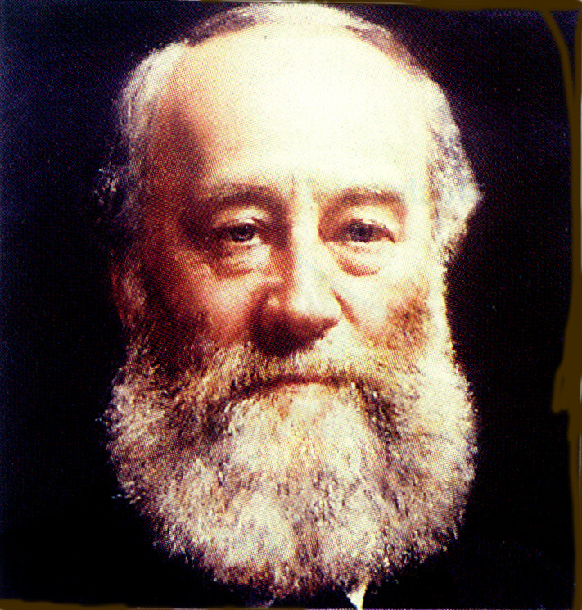
三、功的计算
2.功的单位：
国际单位：焦耳。简称焦。符号为J

Slide 18
及时练习
例、某同学要把重为60N的水桶缓慢匀速的提起0.5m的高度,他需要做多少功?
解：
W=FS=Gh =60N×0.5m
=30J

Slide 19
光学不练，书都白念
A.作用在物体上的力越大，力做的功就越多
B.物体通过的路程越长，作用力做功越多
C.有力作用在物体上，并且物体移动了一段距离，则力一定对物体做了功
D.物体在力的作用下，并沿力的方向移动了距离，则力对物体做了功
例1、对功的理解，下列说法中正确的是（ ）

Slide 20
1
例2、将2个鸡蛋举高1m做功约 J；
将一袋10kg的大米扛到二楼，做功约 J 。
300
例3、在水平地面上，用60N的水平拉力拉重100N的木箱，使木箱沿拉力方向前进5m，拉力所做的功等于 J，重力所做的功等于 J。
0
300

Slide 21
例4、（多选）在下面各种情况中力对物体做了功的是（ ）
A、手提水桶原地不动
B、手提水桶在水平路面上前进
C、用力将杠铃举过头顶
D、把桌子从一楼搬到三楼

